Slide 1

Практичская работа №8
Тема: Место верификации среди процессов разработки
программного обеспечения
Выполнил
студент группы 3ИСП-2
Сейдалиев А.Э.

Slide 2
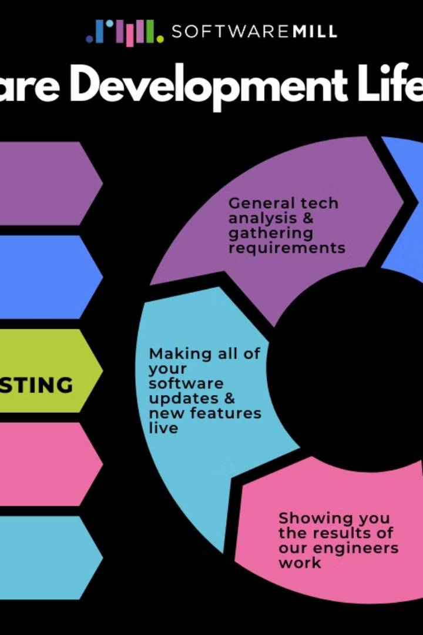
Место верификации в процессе разработки программного обеспечения
Верификация в разработке программного обеспечения - это процесс подтверждения, что продукт соответствует спецификациям и удовлетворяет потребности заказчика.

Slide 3
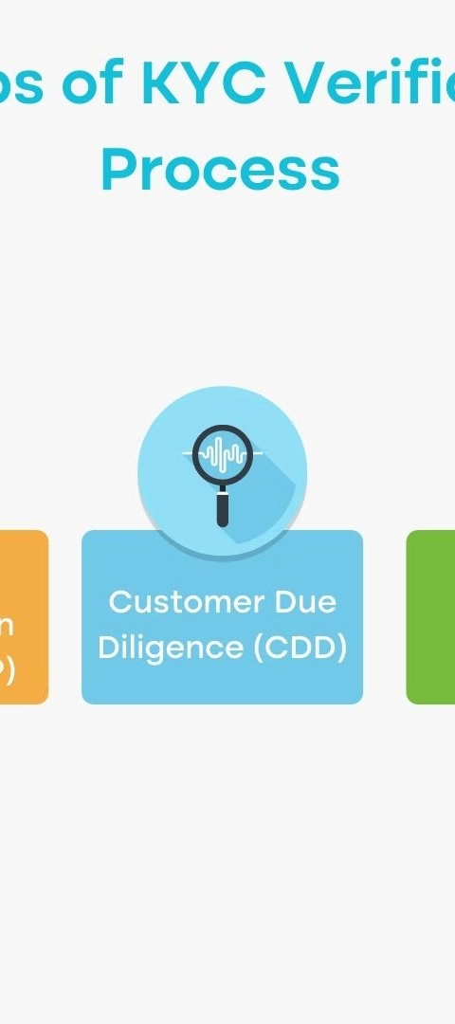
Значение верификации в процессе разработки
1
Подтверждение качества
2
Раннее выявление ошибок
Верификация обеспечивает соответствие продукта стандартам качества.
Позволяет выявить и устранить дефекты на ранних этапах разработки.
3
Гарантия соответствия
Убеждается, что продукт выполняет заявленные функции.

Slide 4
Различные методы верификации
Статическая верификация
Динамическая верификация
Анализ кода без его выполнения для обнаружения ошибок.
Проверка программы во время ее выполнения для выявления ошибок.

Slide 5

Роль верификации в обеспечении качества ПО
1
Минимизация рисков
2
Улучшение надежности
Верификация помогает предотвратить дефекты, что существенно снижает риски.
Помогает повысить стабильность и надежность программного продукта.

Slide 6

Преимущества верификации в процессе разработки
Early Detection
Quality Assurance
Раннее обнаружение ошибок
Гарантия качества

Slide 7
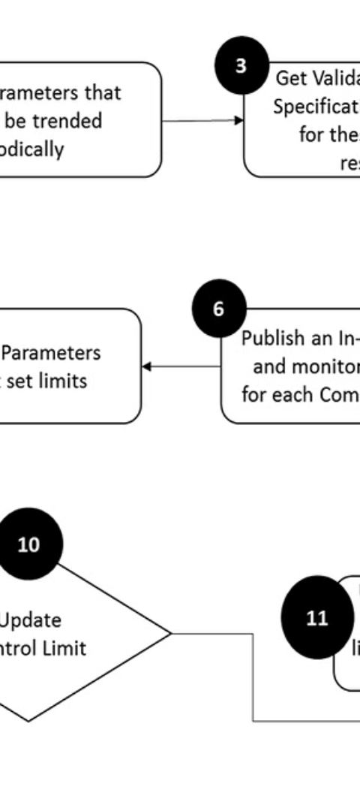
Основные этапы верификации
1
Планирование
Определение стратегии и плана для верификации.
2
Выполнение
Реализация запланированных мероприятий по верификации.
3
Отчетность
Подготовка отчетов о результатах проверки.

Slide 8

Проблемы и вызовы верификации
Сложность проверок
Интеграционные проблемы
Некоторые аспекты программ могут быть сложны для проверки.
Верификация в рамках комплексных систем может быть сложной.

Slide 9



Лучшие практики верификации
Стандарты качества
Командная работа
Соблюдение установленных стандартов для обеспечения качества.
Интеграция верификации в процесс командной работы.

Slide 10
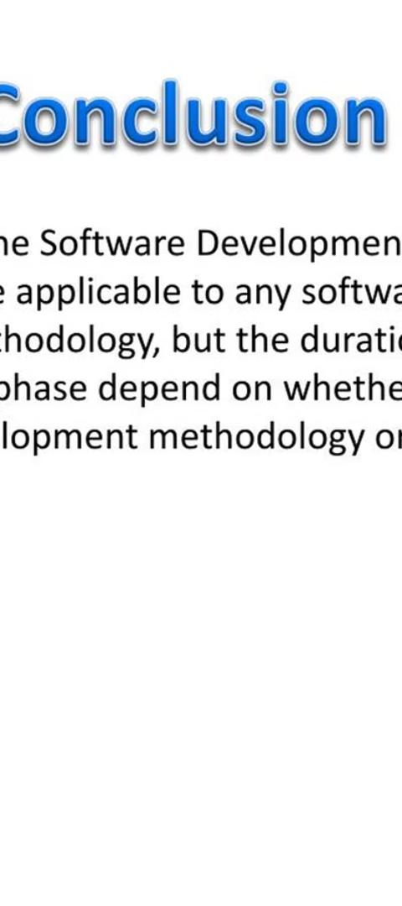



Заключение и основные выводы
Необходимость верификации
Убедительная необходимость включения верификации в процессе разработки.
Высокое значение
Значительное влияние верификации на конечное качество продукта.
Систематичность
Важность систематического подхода к проверке и подтверждению качества.

Slide 11

Спасибо за внимание!

